Slide 1


Visual C#实用教程（第3版）
第5章 C#高级特性
——集合与索引器
主编：郑阿奇
编著：梁敬东、钱晓军、朱毅华、时跃华、赵青松

Slide 2
01
自定义集合

Slide 3
自定义集合
下面以 IEnumerable 集合接口为例，实现自定义集合。
IEnumerable接口定义：
public interface IEnumerable
{
Ienumerator GetEnumerator();
}
定义IEnumerable的同时也要对IEnumerator接口进行定义：
public interface IEnumerator
{
object Current
{
get;
}
bool MoveNext();
void Reset();
}
【例5.1】 IEnumerable 自定义集合示例。

Slide 4
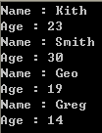
自定义集合
foreach循环是访问集合元素最方便的方法，该方法调用IEnumerable 的 GetEnumerator()方法，获得 Iterator，并将集合指向−1的位置。foreach 循环反复调用 MoveNext()方法遍历集合，使用Current属性获取集合当前元素。
【例5.1】程序运行结果如图5.1所示。

Slide 5
02
集 合 类

Slide 6
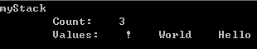
集合类
Stack 类表示对象的“后进先出”集合，常用的方法有：
❖ Clear——从Stack中移除所有对象。
❖ Pop——移除并返回位于Stack 顶部的对象。
❖ Push——将对象插入Stack 的顶部。
❖ Peek——返回位于Stack 顶部的对象但不将其移除。
Stack类将它的对象存储在数组中，只要数组足够大，可以存储新的对象，调用Push方法是非常有效的。
【例5.2】 Stack类的用法示例。
程序运行结果如图5.2所示。

Slide 7
03
索 引 器

Slide 8
索引器
使用索引器的目的是为了能够像数组一样访问类中的集合对象。通过对对象元素的下标的索引，就可以访问指定的对象。索引器类似于属性，使用 get 关键字和 set 关键字定义被索引元素的读写权限，它们之间不同的是索引器有索引参数。
【例5.3】 索引器示例。
运行结果如图5.3所示。

Slide 9
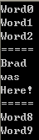
索引器
【例5.4】 包含计算和控制代码的索引器。
运行结果如图5.4所示。

Slide 10
Visual C#实用教程（第3版）
第5章 C#高级特性
——委托与事件
主编：郑阿奇
编著：梁敬东、钱晓军、朱毅华、时跃华、赵青松

Slide 11
01
初识委托

Slide 12
初识委托
委托作为一种引用类型，使用时要遵循“先定义，后声明，接着实例化，然后作为参数并传递给方法，最后才能使用”的原则。
（1）定义委托要使用关键字delegate：
delegate void SomeDelegate(type1 para1,type2 para2,…,typen paran);
（2）声明委托：
SomeDelegate d;
（3）实例化委托：
d = new SomeDelegate(obj.InstanceMethod);
（4）然后作为某方法的参数：
someMethod(d);

Slide 13
初识委托
（5）最后在此方法的实现代码中使用：
private void someMethod(SomeDelegate someDelegate)
{
…
//使用委托
someDelegate(arg1,arg2,…,argn);
…
}
通过委托 SomeDelegate 实现对方法 InstanceMethod 的调用，调用还必须有一个前提条件：方法 InstanceMethod 有参数且和定义 SomeDelegate 的参数一致，并且返回类型相同（这里为 void）。
定义InstanceMethod()方法：
private void InstanceMethod(type1 para1,type2 para2,…,typen paran)
{
//方法体
…
}

Slide 14
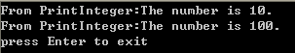
初识委托
【例5.5】 委托示例。
程序运行结果如图5.5所示。

Slide 15
02
为什么要使用委托

Slide 16
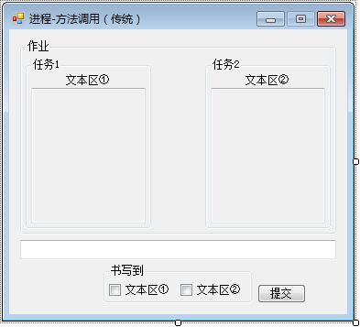
为什么要使用委托
【例5.6】 采用传统函数调用方式实 现“文字抄写员”程序，程序界面如图5.6所示。
创建ProcessMethodCall工程，程序。

Slide 17
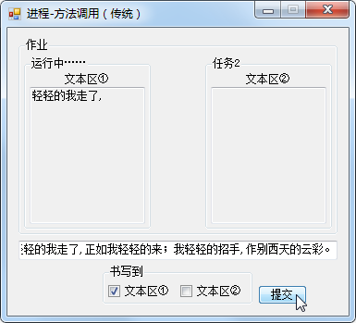
为什么要使用委托
程序很简单，定义两个方法writeTextBox1()和writeTextBox2()，分别用于向文本区①和文本区②中写入文字，然后在【提交】按钮的事件过程中直接调用这两个方法，实现程序“抄写”的功能。在抄写文本时，每写入一个字，都使用while语句间歇延时1秒钟，以便更加形象地展示程序的运行过程。程序运行效果如图5.7所示。

Slide 18
为什么要使用委托
仔细查看该程序的源代码，细心的读者可能会注意到这样一个问题：方法writeTextBox1( )和writeTextBox2( )几乎完全一样。现将这两段代码特别摘出，对比如下：
//写文本区①的方法
private void writeTextBox1()
{
string strdata = textBox3.Text;
for (int i = 0; i < strdata.Length; i++)
{
textBox1.AppendText(strdata[i] + "\r");
//间歇延时
DateTime now = DateTime.Now;
while (now.AddSeconds(1)
> DateTime.Now) { }
}
}
//写文本区②的方法
private void writeTextBox2()
{
string strdata = textBox3.Text;
for (int i = 0; i < strdata.Length; i++)
{
textBox2.AppendText(strdata[i] + "\r");
//间歇延时
DateTime now = DateTime.Now;
while (now.AddSeconds(1)
> DateTime.Now) { }
}
}

Slide 19
为什么要使用委托
产生这一问题的根源是：目前程序语言普遍支持的方法（函数）调用机制，是结构化编程时代（20世纪70年代）的产物，而结构化是适应面向过程发展起来的编程方式，故程序中的方法（函数）体也是对操作过程的封装却没有屏蔽方法本身的差别，但是在面向对象思想早已成为软件开发主导的今天，迫切需要一种完全不同于传统方法调用的全新的代码封装机制。
举个例子，如果你出去旅行，计划在旅途中做很多事（游玩景点、体验挑战、探索自然等）并且所有步骤已安排妥当，将它们封装在一个程序方法MyTravelplans()中，代码结构如下：
private void MyTravelplans()
{
// 前往目的地
DriveCar();
// 享受之旅(游玩景点、体验挑战、探索自然等)
…
// 结束
}

Slide 20
为什么要使用委托
假如现在情况有变，当你看了低碳环保的宣传片后受到触动，临时决定改驾车为骑自行车，其他一切不变。尽管只是改换了一下出行工具，可你却不得不重写一个方法MyTravelplansbyBike()，代码结构如下：
private void MyTravelplansbyBike()
{
// 前往目的地
RideBike();
// 享受之旅(游玩景点、体验挑战、探索自然等)
…
// 结束
}

Slide 21
为什么要使用委托
那么有什么办法可以避免这一问题呢？人们很自然地想到：如果能够将程序的方法作为一个参数传递，那么问题就解决了，其代码结构如下：
private void MyTravelplans(DriveTo)
{
// 前往目的地
DriveTo();
// 享受之旅(游玩景点、体验挑战、探索自然等)
…
// 结束
}
private void DriveCar()
{
… // 开汽车
}
private void RideBike()
{
… // 骑自行车
}
private void DriveMoto()
{
… // 骑摩托
}
…

Slide 22
为什么要使用委托
这样一来，只须定义一个方法MyTravelplans（DriveTo），就可灵活实现选用各种交通工具出行的计划，这里DriveTo表示使用某种工具的方法。
如果是骑自行车，就用RideBike()代入DriveTo方法：
MyTravelplans(RideBike);
若是骑摩托车你就用DriveMoto()代入：
MyTravelplans(DriveMoto);
【例5.7】 用委托重新实现“文字抄写员”小程序。
创建ProcessDelegate工程，程序代码。

Slide 23
为什么要使用委托
对比之前使用传统方法调用的程序版本，读者会发现，应用委托后只要定义一段方法代码（如下所示），就可以实现与原来程序一样的功能。
private void WriTxt(WriteTextBox wMethod)
{
string strdata = textBox3.Text;
for (int i = 0; i < strdata.Length; i++)
{
wMethod(strdata[i]); // 使用委托
// 间歇延时
DateTime now = DateTime.Now;
while (now.AddSeconds(1) > DateTime.Now) { }
}
}

Slide 24
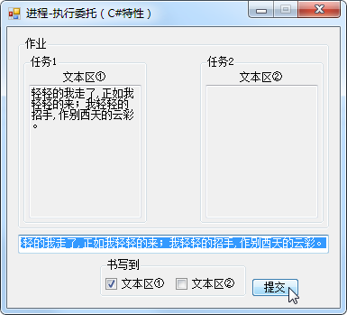
为什么要使用委托
使用委托改写的程序与原程序的功能和运行效果完全一样，运行结果如图5.8所示。

Slide 25
03
多播委托

Slide 26
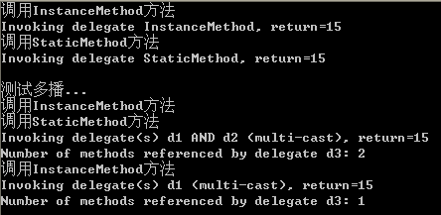
多播委托
【例5.8】 多播示例。
程序中，开始时，d3中有两个委托d1和d2，d3(5, "aaa")调用等于后一个委托d2(5, "aaa")。从d3中减去d2，d3中只有一个方法d1, d3(5, "aaa")调用等于d1(5, "aaa")。d3.GetInvocationList(). Length表示多播实例中委托包含的方法个数。
程序运行结果如图5.9所示。

Slide 27
多播委托
委托是从System.Delegate类派生而来的，多播则派生于System.Delegate的派生类System.MulticastDelegate，对于下面的代码：
SomeDelegate d3 = d1 + d2;
也可以用Delegate.Combine方法改写为：
SomeDelegate d3 = (SomeDelegate) Delegate.Combine(d1, d2);
还可以用MulticastDelegate.Combine方法写成：
SomeDelegate d3 = (SomeDelegate) MulticastDelegate.Combine(d1,d2);

Slide 28
04
事 件

Slide 29
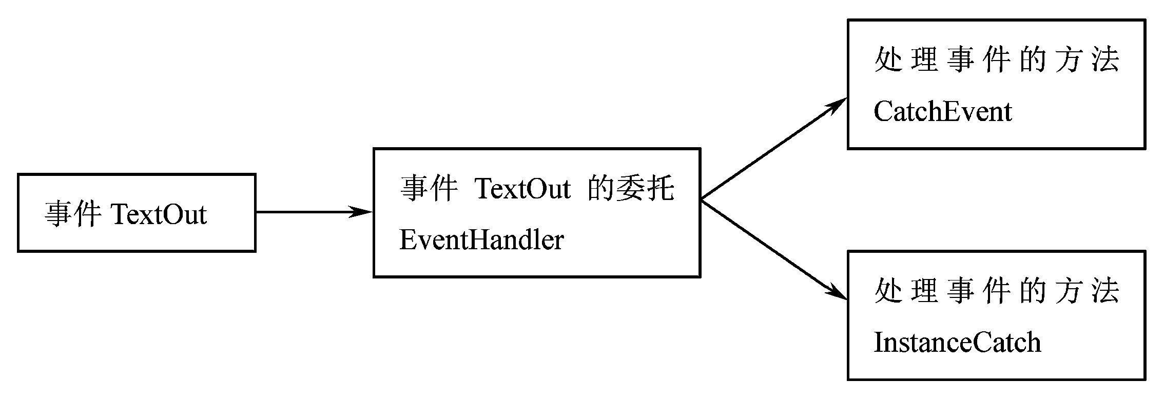
事 件
C#事件是按“发布-预订”方式工作的。先在一个类中发布事件，然后在任意数量的类中对事件进行预订，其工作过程如图5.10所示。
C#事件机制是基于委托实现的，因此首先要定义一个委托EventHandler，代码如下：
public delegate void EventHandler(object from , myEventArgs e)
其中：
❖ System.EventArgs—包含事件数据的类的基类，在代码中可直接使用EventArgs类。
❖ myEventArgs类—派生于EventArgs类，实现自定义事件数据的功能。
❖ from—表示发生事件的对象。

Slide 30
事 件
定义事件的语法为：
event 事件的委托名 事件名
如定义事件TextOut：
public event EventHandler TextOut;
事件的激活代码：
if (TextOut != null)
TextOut(this,new EventArgs());
首先检查TextOut事件有没有被订阅，如不为null，则表示有用户订阅。订阅事件的是TestApp类，首先实例化EventSource，然后订阅事件：
evsrc.TextOut += new EventSource.EventHandler(CatchEvent);
也可以取消订阅：
evsrc.TextOut −= new EventSource.EventHandler(CatchEvent);

Slide 31
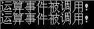
事 件
【例5.9】 事件示例。
程序运行结果如图5.11所示。

Slide 32
Visual C#实用教程（第3版）
第5章 C#高级特性
——预处理命令
主编：郑阿奇
编著：梁敬东、钱晓军、朱毅华、时跃华、赵青松

Slide 33
01
符号定义与条件编译指令
1．#define、#undef指令
2．#if、#else、#endif指令
3．#elif指令

Slide 34
1．#define、#undef指令
#define和#undef指令是用于定义符号和取消符号定义的预处理指令。
#define DEBUG
#undef DEBUG
这里定义和取消的符号是DEBUG。如果定义的符号已经存在，#define则不起作用，同样道理，如果符号不存在，#undef也就没有任何作用。#define和#undef指令必须放于源程序的代码之前，如下所示：
#define DEBUG
using System;

Slide 35
2．#if、#else、#endif指令
#if、#else、#endif指令被用作条件编译，类似于if/else，代码结构如下：
一条#if 语句(必须有)
零或一条#else 语句
一条#endif 语句(必须有)

Slide 36
2．#if、#else、#endif指令
【例5.10】 #if、#else、#endif指令示例。
#define DEGUG
using System;
…
namespace Ex5_10
{
class MyClass
{
static void Main(string[] args)
{
#if (DEBUG)
Console.WriteLine("DEBUG is defined");
#else
Console.WriteLine("DEBUG is not defined");
#endif
Console.Read();
}
}
}
程序运行结果如图5.12所示。

Slide 37
3．#elif指令
【例5.11】 #elif指令使用示例。
#define A
#undef B
using System;
…
namespace Ex5_11
{
class MyClass
{
static void Main(string[] args)
{
#if (A && !B)
Console.WriteLine("A is defined");
#elif (!A && B)
Console.WriteLine("B is defined");
#elif (A && B)
Console.WriteLine("A and B are defined");
#else
Console.WriteLine("A and B are not defined");
#endif
Console.Read();
}
}
}
程序运行结果如图5.13所示。

Slide 38
02
警告错误指令
1．#warning、#error指令
2．#line指令

Slide 39
1．#warning、#error指令
#warning、#error指令用于产生警告或错误信息。当编译器遇到#warning指令时，会显示#waring后面的文本，编译继续进行；当遇到#error 指令时，会显示#error后面的文本，将终止编译并退出。这两条指令可以用于检查#define是否定义了不正确的符号。
#define DEBUG
#define RELEASE
#if DEBUG
#error 你定义了DEBUG
#endif
#if DEBUG&& RELEASE
#warning 你定义了DEBUG和RELEASE
#endif

Slide 40
2．#line指令
#line 指令用于改变编译器在警告或错误信息中显示的文件名和行号信息。当发生警告或错误时，不再显示源程序中的实际位置，而是#line指令指定的行数。
#line 100 // 指定行号为100
#line 200 "test.cs" // test.cs替换原来的文件名作为编译输出文件名

Slide 41
03
代码块标识指令

Slide 42
代码块标识指令
#region、#endregion指令用于标识代码块，代码结构如下：
#region OutVar method
public static void OutVar()
{
int var = 5;
Console.WriteLine("var equals:{0}",var);
}
#endregion

Slide 43
Visual C#实用教程（第3版）
第5章 C#高级特性
——组件与程序集
主编：郑阿奇
编著：梁敬东、钱晓军、朱毅华、时跃华、赵青松

Slide 44
01
组 件

Slide 45
组 件
组件有不同的定义方式，范围最广的定义是组件应包括二进制代码，也就是说，组件是可执行的代码，而不是未编译的源代码，DLL文件从这个意义上来说就是一种组件。较窄范围的定义是组件提供一种手段，将内容告诉其他程序，程序集具有这样的功能。最严格的定义是要求组件提供已知的接口，释放不再使用的系统资源并提供与设计工具的集成功能。在.NET框架中，组件是指实现System.ComponentModel.IComponent接口的一个类，或从实现IComponent的类中直接或间接派生的类。
在使用Windows程序时经常会遇到“DLL Hell”（DLL地狱）。简单来说，“DLL Hell”是指当多个应用程序试图共享一个公用组件（如某个动态链接库DLL）或某个组件对象模型（COM类）时所引发的一系列问题。最典型的情况是，某个应用程序将要安装一个新版本的共享组件，但该组件与机器上现有版本不向后兼容。

Slide 46
02
程 序 集

Slide 47
程序集
当程序执行时，不需要到其他目录或注册表中查询包含在程序集中的对象的信息。在此基础之上，程序集的安装只要简单的复制程序集中的所有文件即可。同一个程序集可以同时在系统上运行，.NET框架很大程度上解决了“DLL Hell”问题。在安全问题上，.NET框架包含了代码访问安全（Code Access Security）的新型安全模型。Windows安全是基于用户的身份，代码访问安全则是基于程序集的标识，可以自己决定程序集的安全许可，如信任微软发布的程序集，或者不信任从网上下载的程序集，.NET框架为计算机中安装的内容和运行的程序提供了更多的控制权。

Slide 48
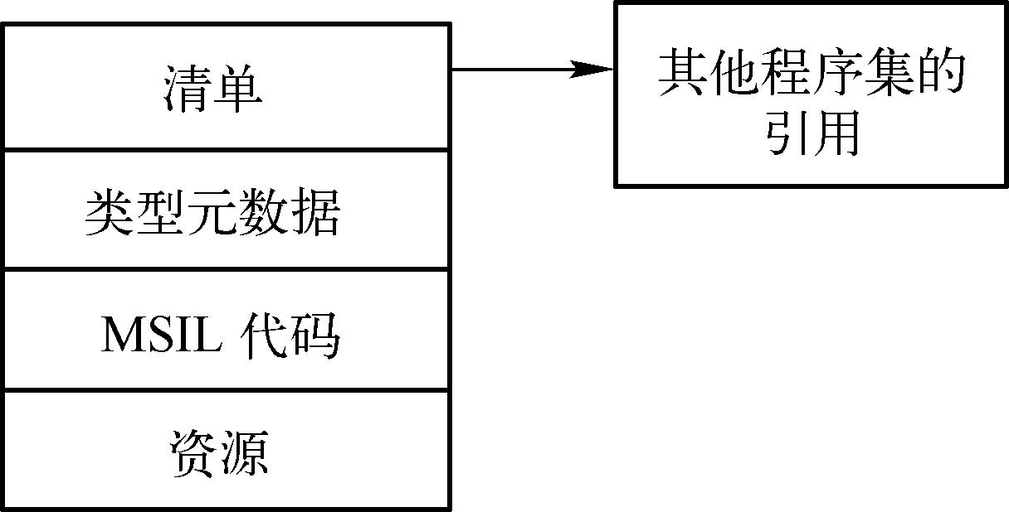
程序集
包含一个文件的程序集的结构如图5.14所示。
在以前的组件技术中并没有引入清单的概念，.NET框架中，程序集的清单是自我说明的基础，它也称为程序集元数据，内容包括程序集中有哪些模块，程序集又引用了哪些模块等；类型元数据中放置的是类、属性和方法等的说明；MSIL代码（Microsoft Intermediate Language，微软中间语言）是所有.NET语言程序被.NET编译器编译而成的二进制代码。

Slide 49
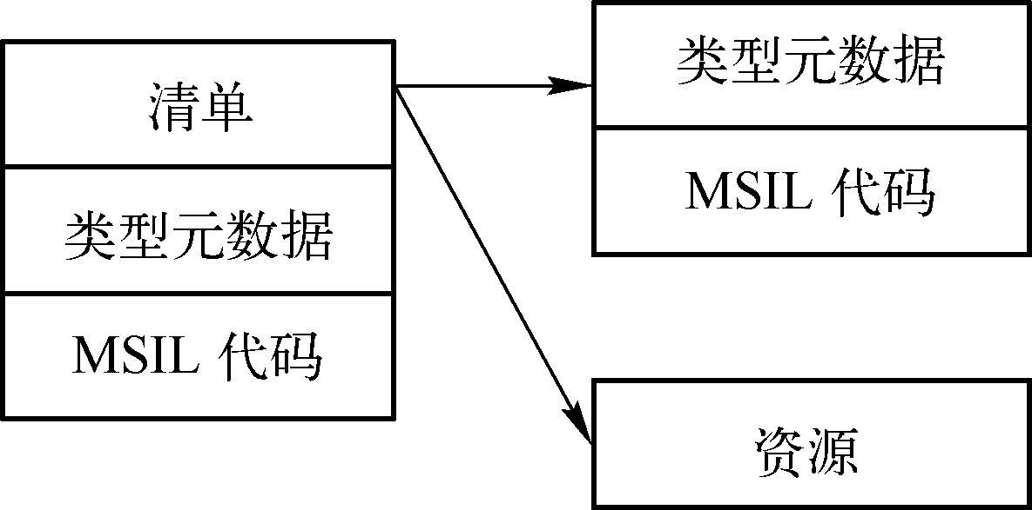
程序集
程序集也有可能包含多个文件，包含多个文件的程序集的结构如图5.15所示。
包含多个文件的程序集中只能一个文件中有清单，清单指向程序集中的其他文件。包含可执行代码的文件称为模块，它包含类型元数据和MSIL代码。

Slide 50
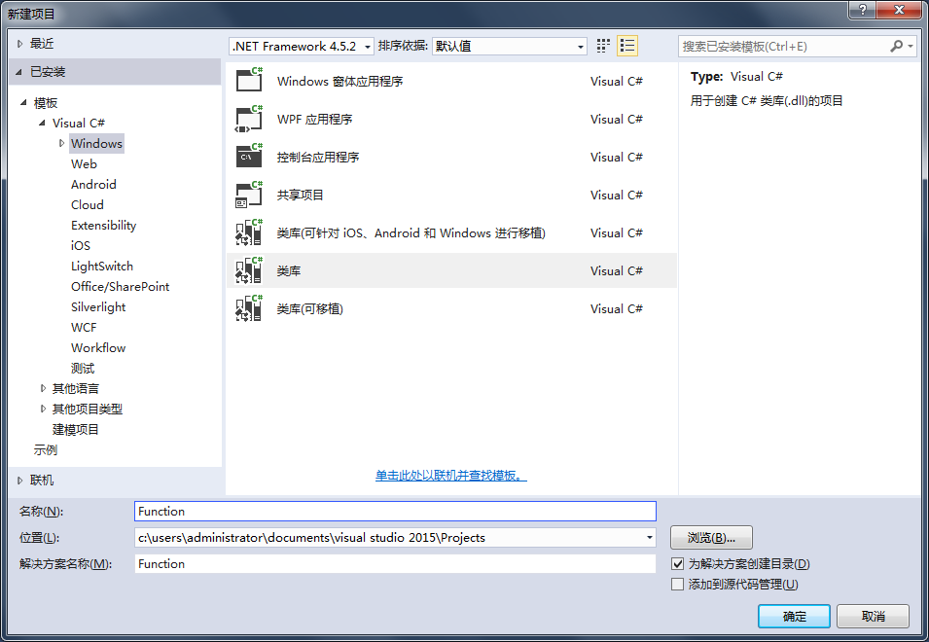
程序集
【例5.12】 程序集示例。
在VS 2015平台中创建类库Function，如图5.16所示。

Slide 51
程序集
Function的源程序如下所示：
using System;
using System.Collections.Generic;
using System.Linq;
using System.Text;
namespace Function
{
public class DigitCount
{
// 计算字符串中的数字个数
public static int NumberOfDigits(string TheString)
{
int Count = 0;
for (int i = 0; i < TheString.Length; i++)
{
if (Char.IsDigit(TheString[i]))
{
Count++;
}
}
return Count;
}
}
}

Slide 52
程序集
本例使用VS2015自带的IL反汇编工具来查看程序集Function.dll，步骤如下。
（1）依次单击【开始】→【所有程序】→【Visual Studio 2015】→【Visual Studio Tools】→【VS2015 开发人员命令提示】选项，打开命令行，输入“ildasm”回车，启动IL反汇编程序，如图5.17所示。

Slide 53
程序集
（2）在【IL DASM】窗口中，选择主菜单【文件】→【打开】，弹出【打开】对话框，到类库Function项目的Debug目录中找到刚刚编译生成的Function.dll文件打开，如图5.18所示。

Slide 54
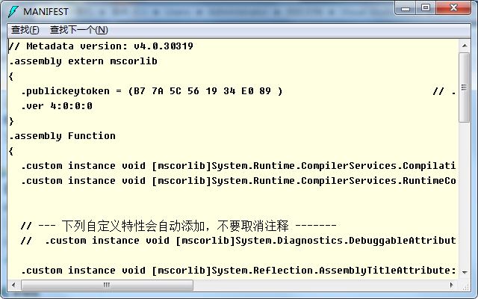
程序集
（3）在展开的目录树中双击MANIFEST，可以看到程序集的清单内容，如图5.19所示。其中具体各项的意义简单说明如下。

Slide 55
程序集
❖ .assembly extern mscorlib：表示对mscorlib.dll程序集的引用。mscorlib.dll程序集定义了整个系统命名空间。引用System基类必须引用该程序集。
❖ .assembly Function：对自身程序集的声明。
❖ .module Function.dll：表示这个程序集只有一个文件，因此只一个.module声明。如果有多个文件，则有多个.moudule声明。

Slide 56
程序集
下面在VS 2015中创建一个控制台程序Ex5_12，通过它来引用程序集Function.dll。
using System;
using Function; //引用Function.dll程序集
…
namespace Ex5_12
{
class FunctionClient
{
static void Main(string[] args)
{
string s;
Console.WriteLine("请输入字符串:");
s = Console.ReadLine();
Console.WriteLine("The Digit Count for String [{0}] is [{1}]"
,s,DigitCount.NumberOfDigits(s));
}
}
}

Slide 57
程序集
为了能够引用Function.dll，必须在VS 2015中选择【项目】→【添加引用】，单击【浏览】按钮，找到Function.dll文件，选中，点【添加】，最后单击【确定】按钮，如图5.20所示，操作完成后可在“解决方案资源管理器”中项目树展开的“引用”节点下看到新添加的Function.dll引用（图中框出）。
编译生成FunctionClient.exe文件。

Slide 58
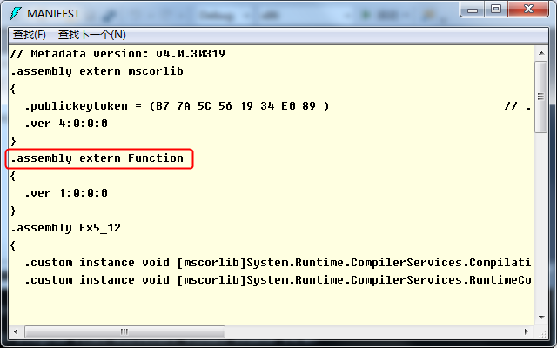
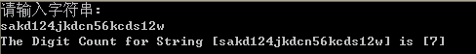
程序集
通过IL反汇编程序查看Ex5_12.exe文件，发现清单中多了.assembly extern Function一行，如图5.21所示，这是因为在程序中引用了Function.dll。
程序运行结果如图5.22所示。

Slide 59
Visual C#实用教程（第3版）
第5章 C#高级特性
——泛 型
主编：郑阿奇
编著：梁敬东、钱晓军、朱毅华、时跃华、赵青松

Slide 60
泛 型
通常，一个方法或过程的签名都具有明确的数据类型，比如：
public void ProcessData(int i){ }
public void ProcessData(string i){ }
public void ProcessData(double i){ }
这些方法的签名中的int、string和double 都是明确的数据类型，访问这些方法的过程中需要提供确定类型的参数：
ProcessData(123);
ProcessData("abc");
ProcessData("12.34");
而如果将int、string和double这些类型也当成一种参数传给方法的时候，方法的定义为：
public void ProcessData<T>(T t){ } // T是int、string和double这些数据类型的指代
用户在调用该方法的时候为：
ProcessData<int>(123);
ProcessData<string>("abc");
ProcessData<double>(12.34);

Slide 61
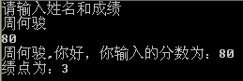
泛 型
【例5.13】 利用泛型设计一个简单的绩点计算器。
运行结果如图5.23所示。

